Slide 1
Kelas hybrid beserta alat alat nya dan fungsi nya gedung a2 9610
Hybrid learning adalah gabungan atau kombinasi antara dua jenis pembelajaran tatap muka dan online yang memanfaatkan teknologi sebagai pendukung utamanya. metode pembelajaran hybrid learning memiliki kelebihan dan kekurangan.kelebihan tersebut diantaranya membuka kesempatan bersosialisasi.

Slide 2
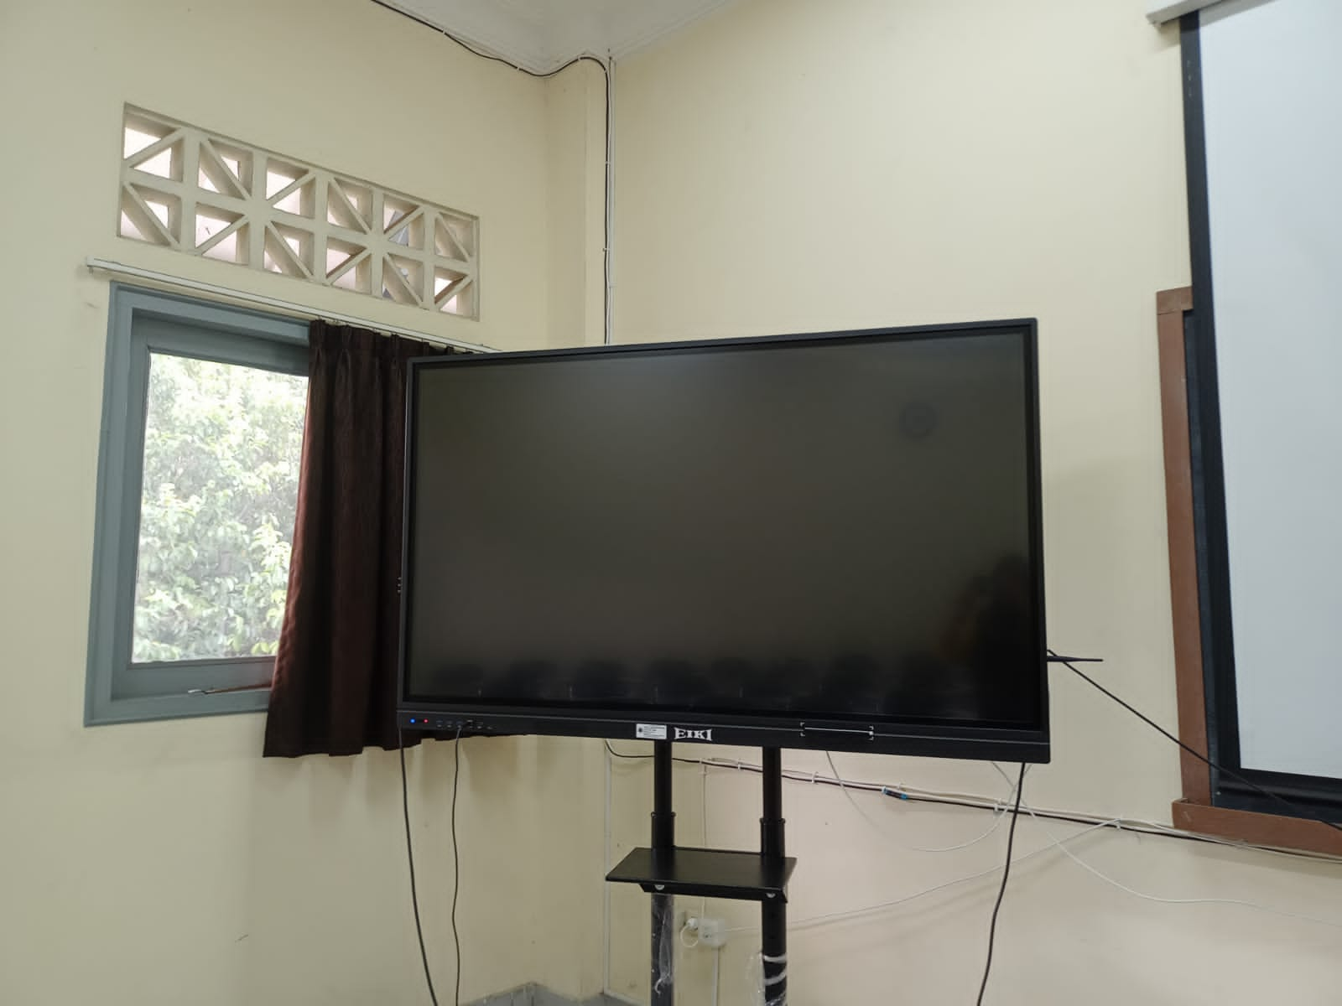
*interaktif
Interaktif berfungsi sebagai komunikasi pada e- learning.pada fungsi ini biasanya sering dimanfaatkan untuk training dan juga alat bantu dalam pengajaran.

Slide 3
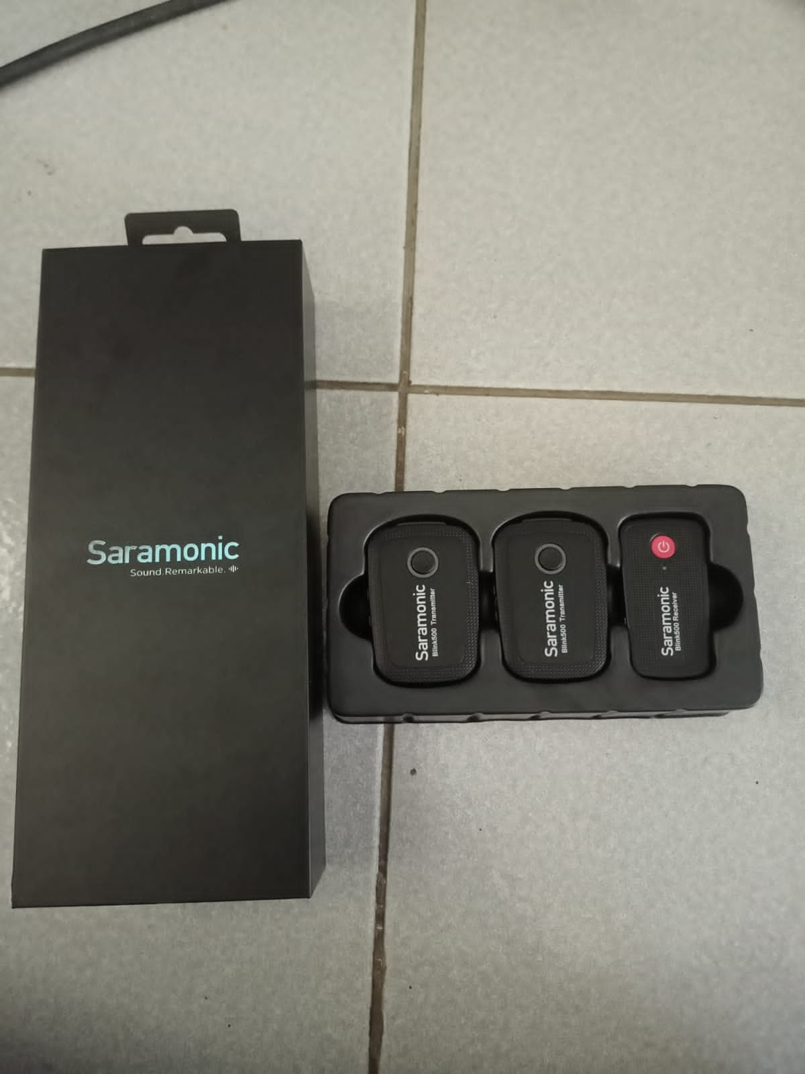
*Saramonic
Saramonic adalah sistem mikrofon nirkabel 2 orang yang sangat ringkas,ringan,dan mudah digunakan untuk kamera dslr,cermin dan video,atau perangkat seluler yang menghadirkan suara berkualitas siaran terperinci.Saramonic itu didalamnya ada 3 bagian yang satu desiver dan transmitter.

Slide 4
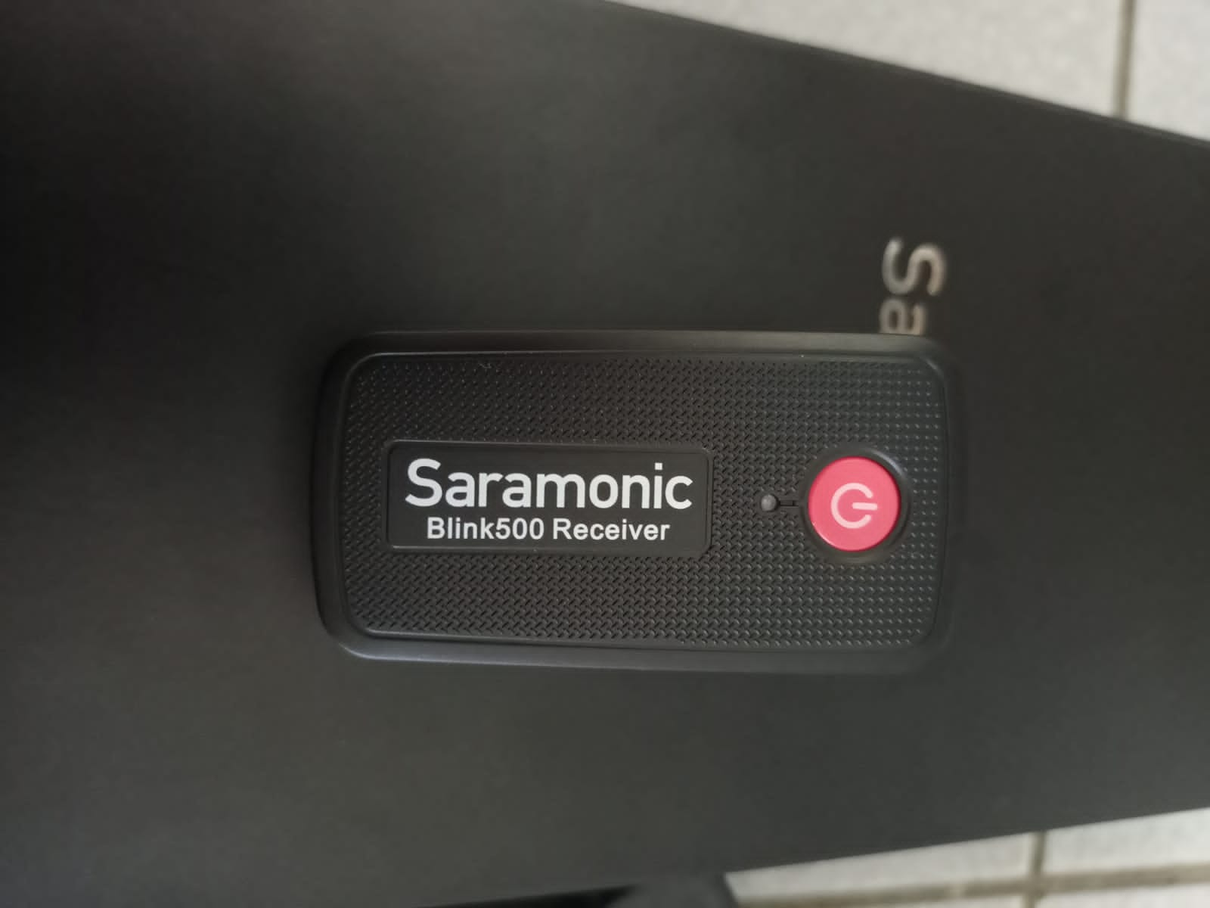
*Saramonic desiver
Saramonic desiver fungsi nya untuk menerima sinyal dari transmitter

Slide 5
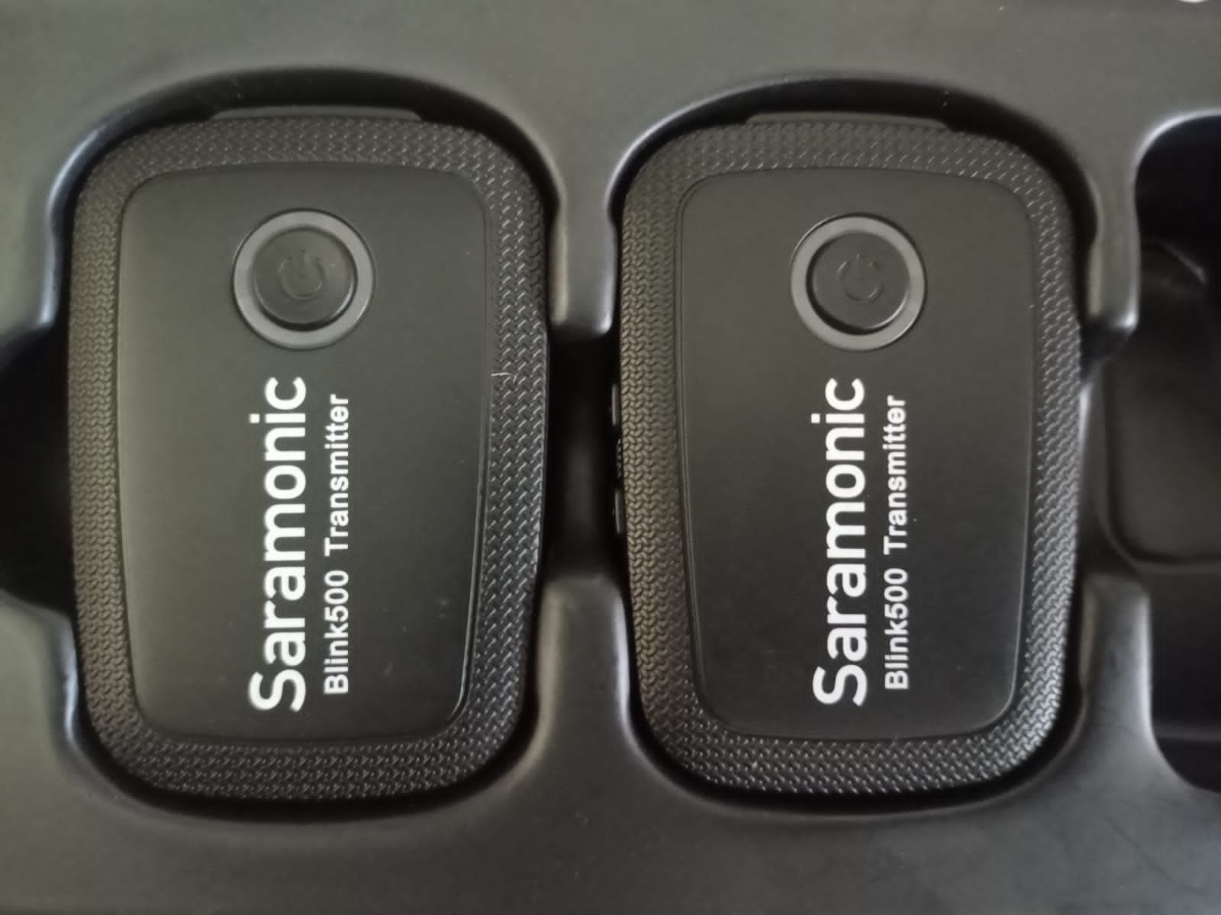
*SARAMONIC TRANSMITTER
Saramonic transmitter adalah merekam suara kita dan mengirimkan sinyal suara ke desiver.

Slide 6
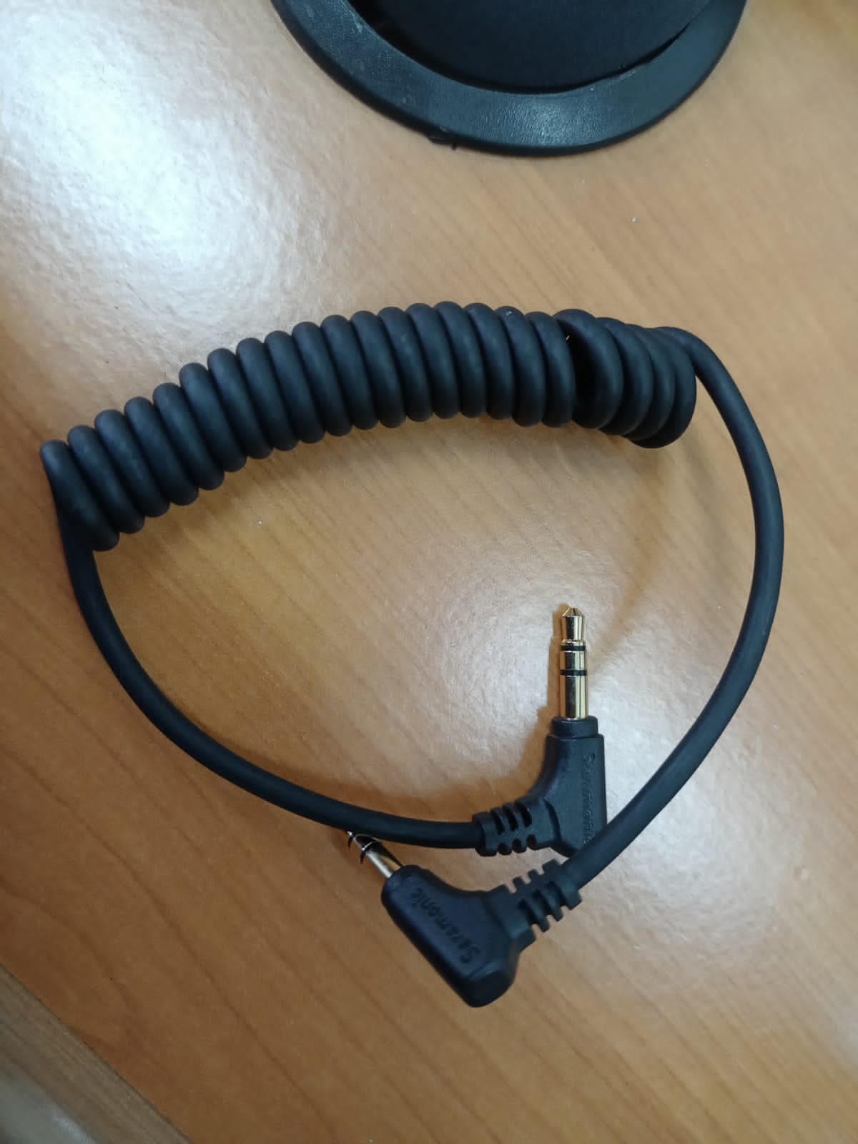
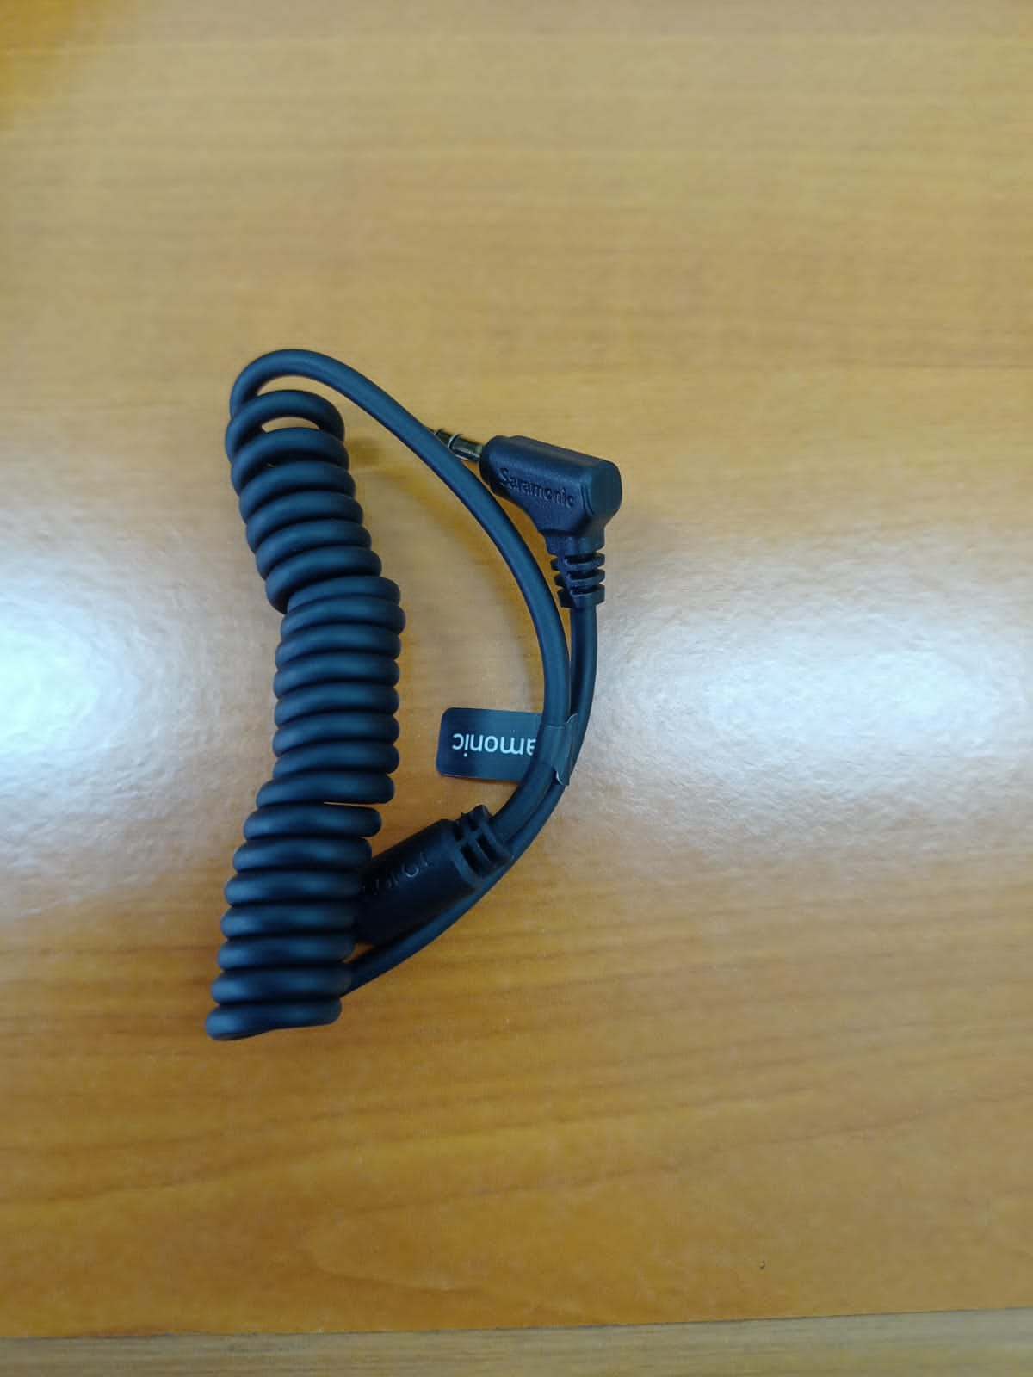
*Kabel sambungan saramonic
Ada dua kabel yang untuk disambungkan ke desiver dan transmitter kabel tersebut untuk menghubungkan ke smarphone atau ke kamera setelah itu masukkan ke ops mic.

Slide 7
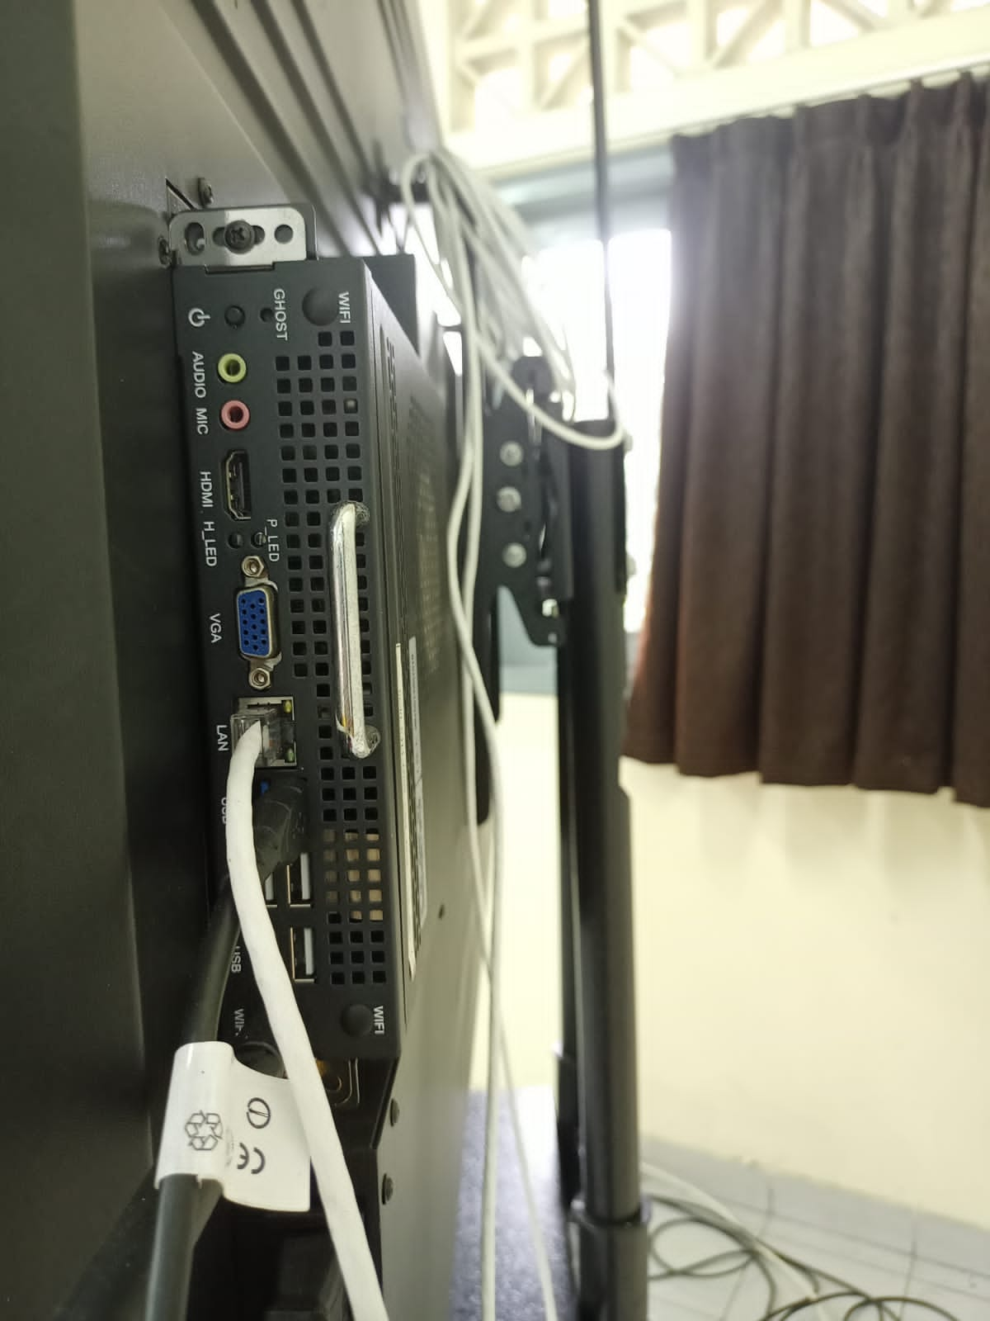
*fungsi ops
Setelah di colokan kabel ke saramonic desiver lalu masukkan ke lobang ops (mic) atau (audio)

Slide 8
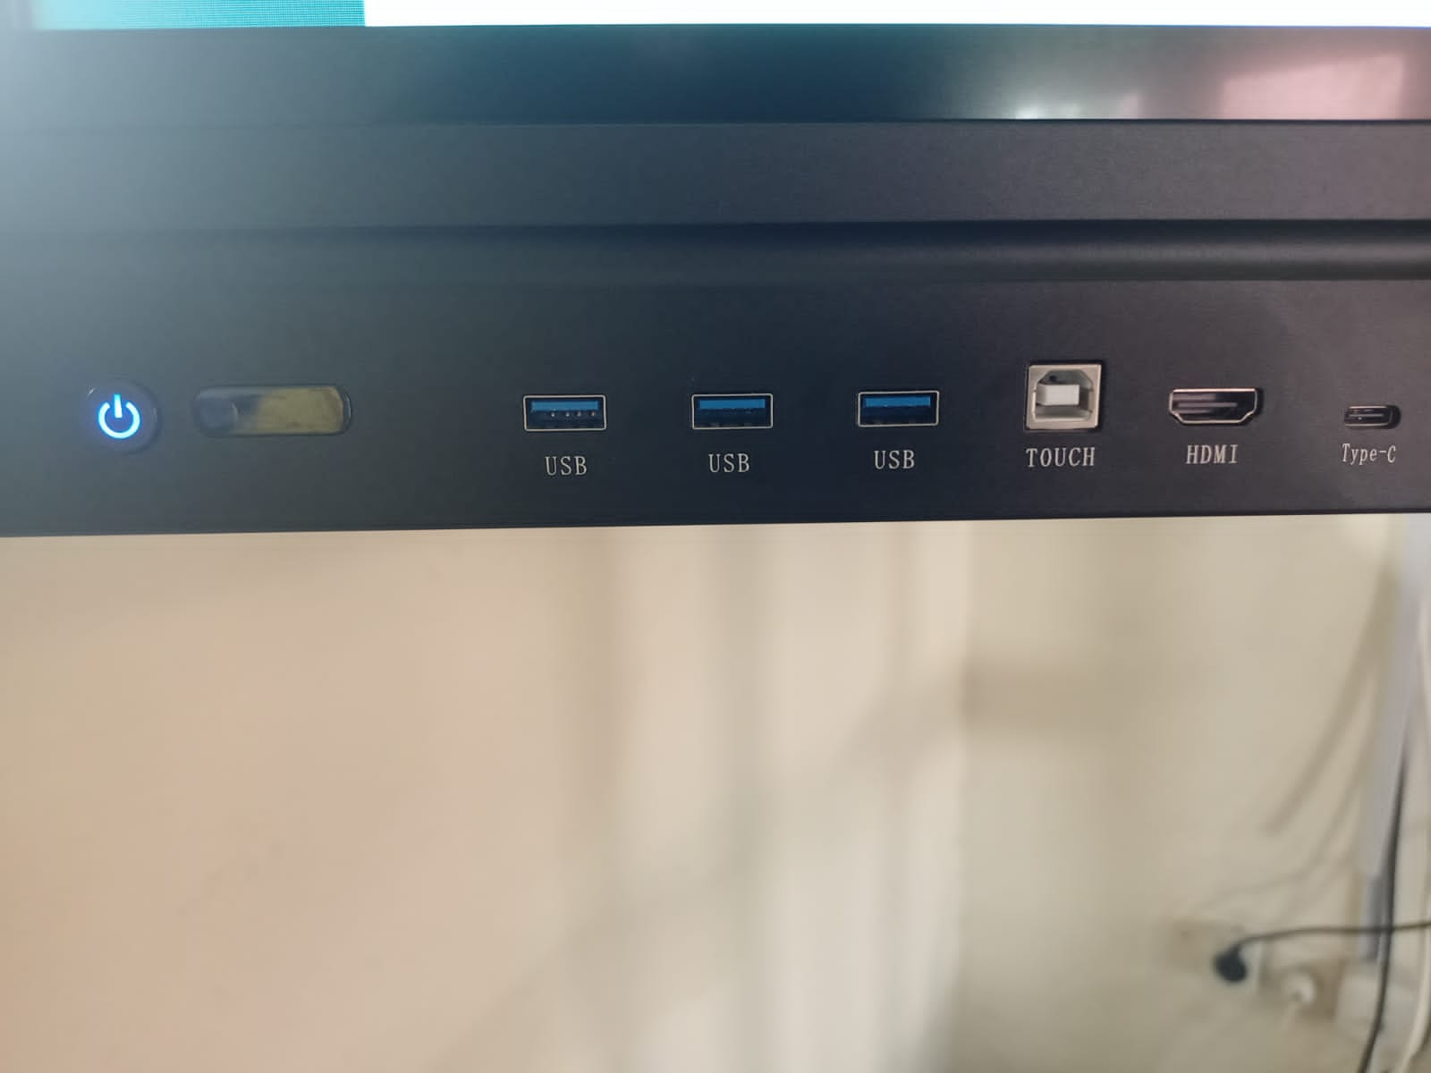
*usb,hdmi
*Fungsi USB adalah untuk memasang keyboard,mouse,printer,penyimpanan eksternal,dan perangkat seluler ke computer dan juga bisa buat nge cas saramonic.
*Fungsi HDMI di interaktif fungsi agar dosen bisa menampilkan jika dosen pakai laptop dia bisa menampilkan layar laptopnya di interaktif.

Slide 9
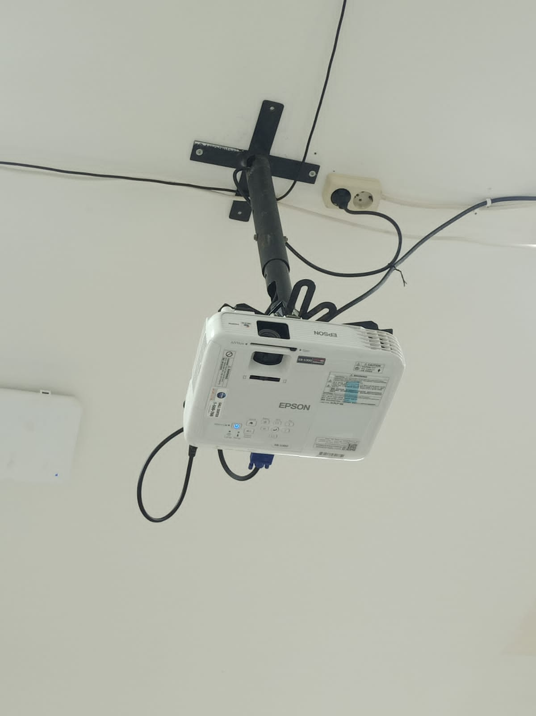
*proyektor
Fungsi proyektor adalah menampilkan video,gambar,atau dari komputer pada sebuah layar dengan permukaan datar seperti tembok.

Slide 10
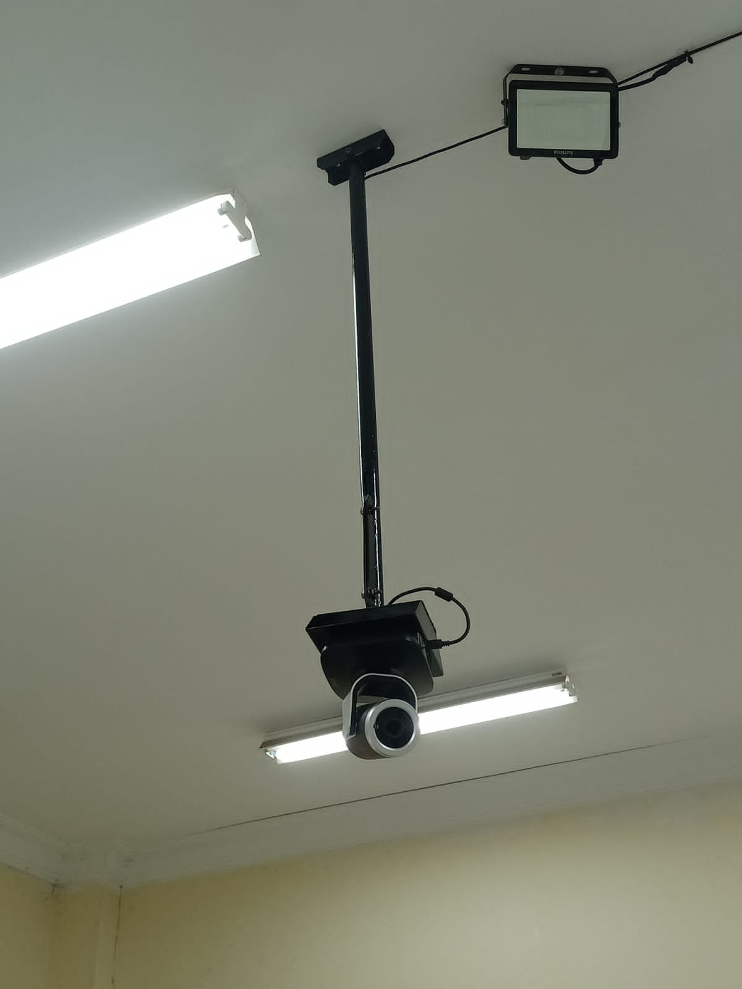
*CAMERA
Fungsi camera mengangkat gambar dan suasana yang ada di kelas

Slide 11
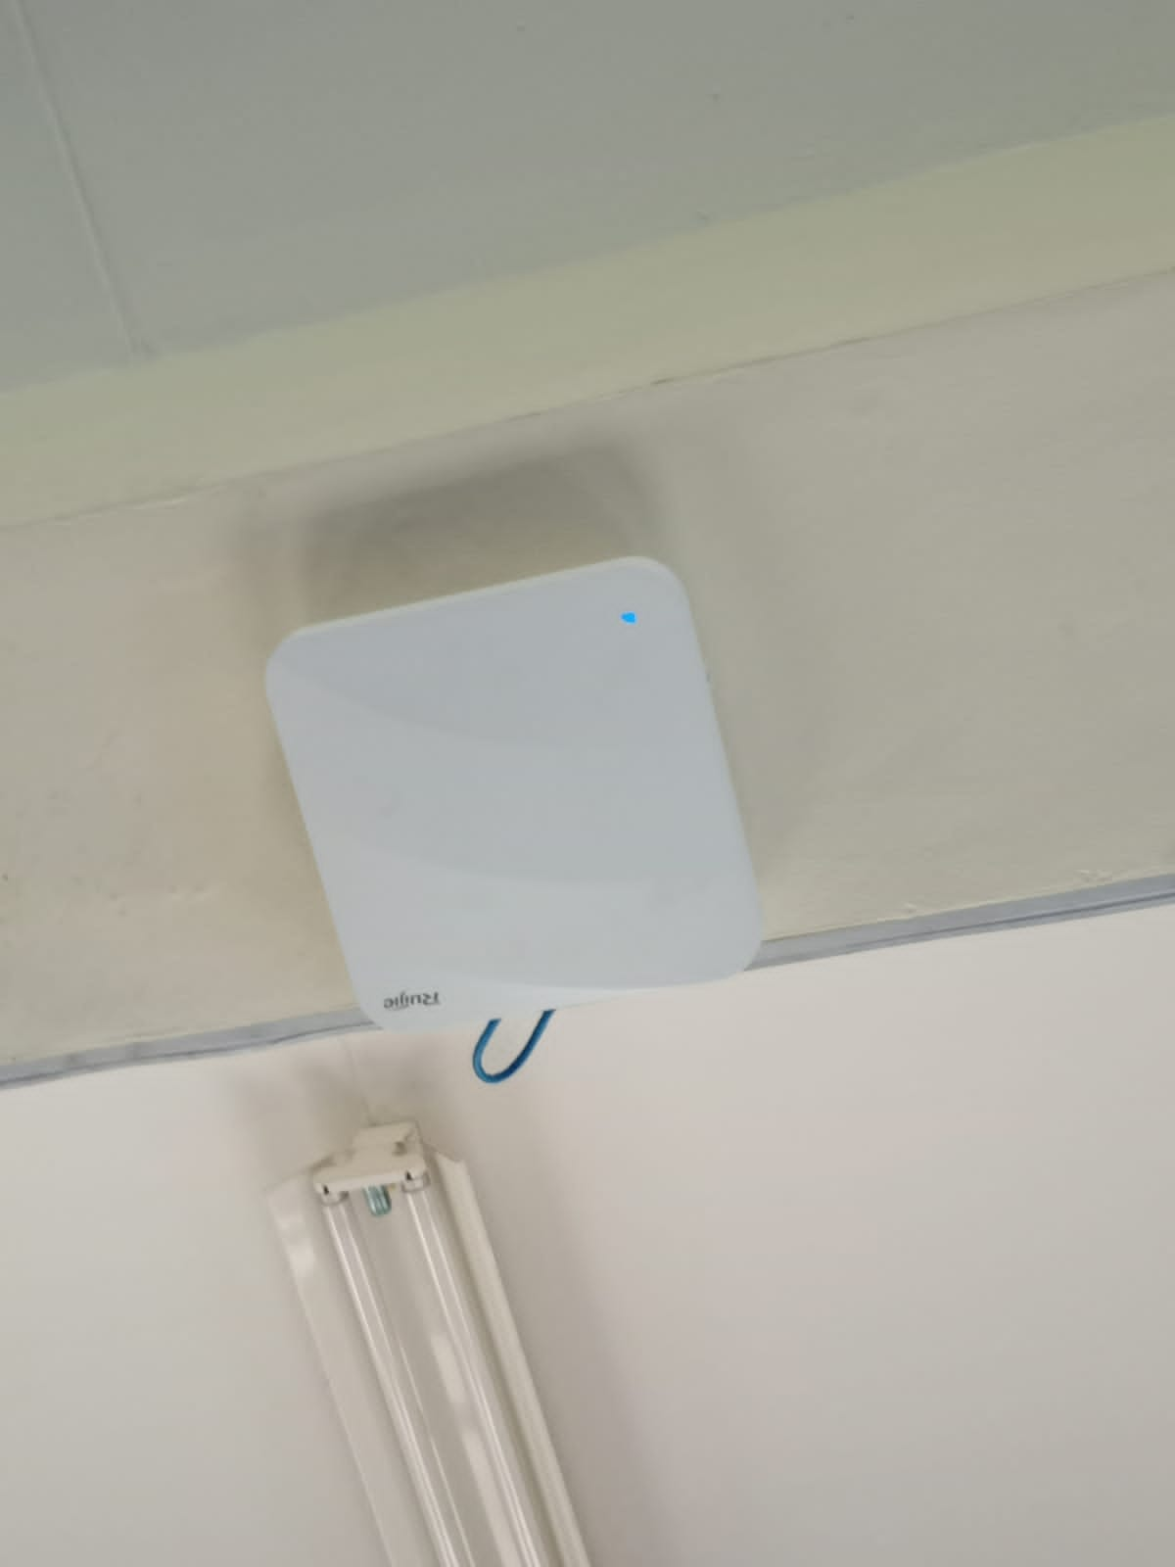
*ACCES POINT (WIFI)
Acces point memiliki fungsi utama sebagai pemancar sinyal internet selain itu fungsi acces point lainnya juga meliputi pengaturan konektivitas yang kompleks fungsi acces point mengatur akses yang ada di suatu perangkat berdasarkan MAC addres

Slide 12
*FASTFOLD SCREEN
Fungsi screen proyektor yang biasa digunakan untuk kebutuhan layar yang besar.karena fastfold screen memiliki bentuk dan kerangka yang besar.

